Slide 1
Diffraction par des structures périodiques
Matthis CHAPON

Slide 2
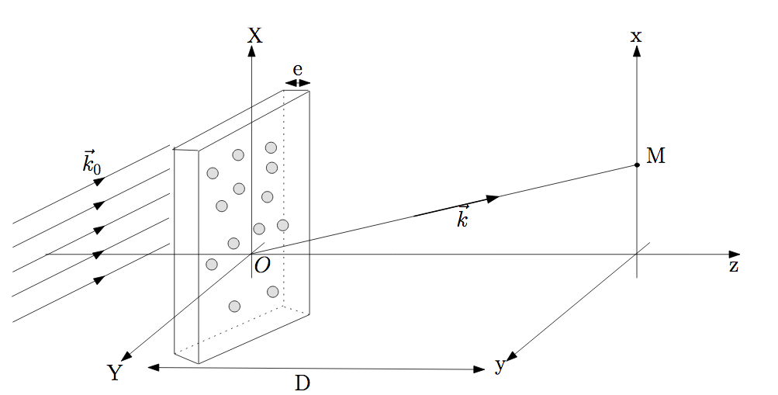
I. Diffraction par un ensemble de structures identiques
1) Cas général
Diffraction par des structures réparties aléatoirement, Source: Cours de Clément Sayrin

Slide 3
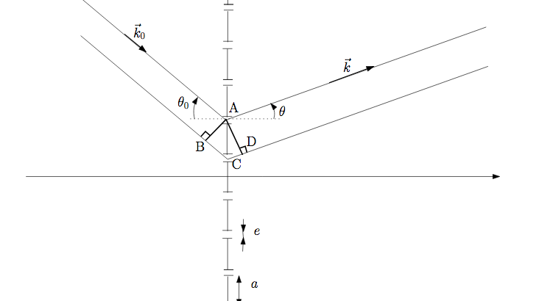
2) Diffraction par un réseau plan de pas a:
Schéma de la diffraction par un réseau plan, Source: Cours de Clément Sayrin

Slide 4
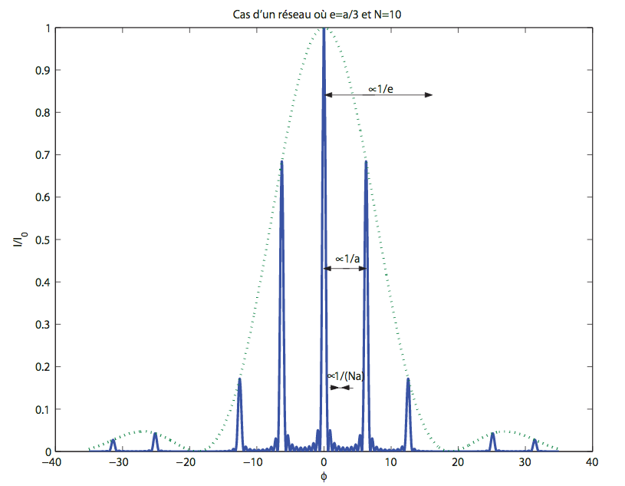
Figure de diffraction
Figure de diffraction d’un réseau plan, Source: Cours de Clément Sayrin

Slide 5
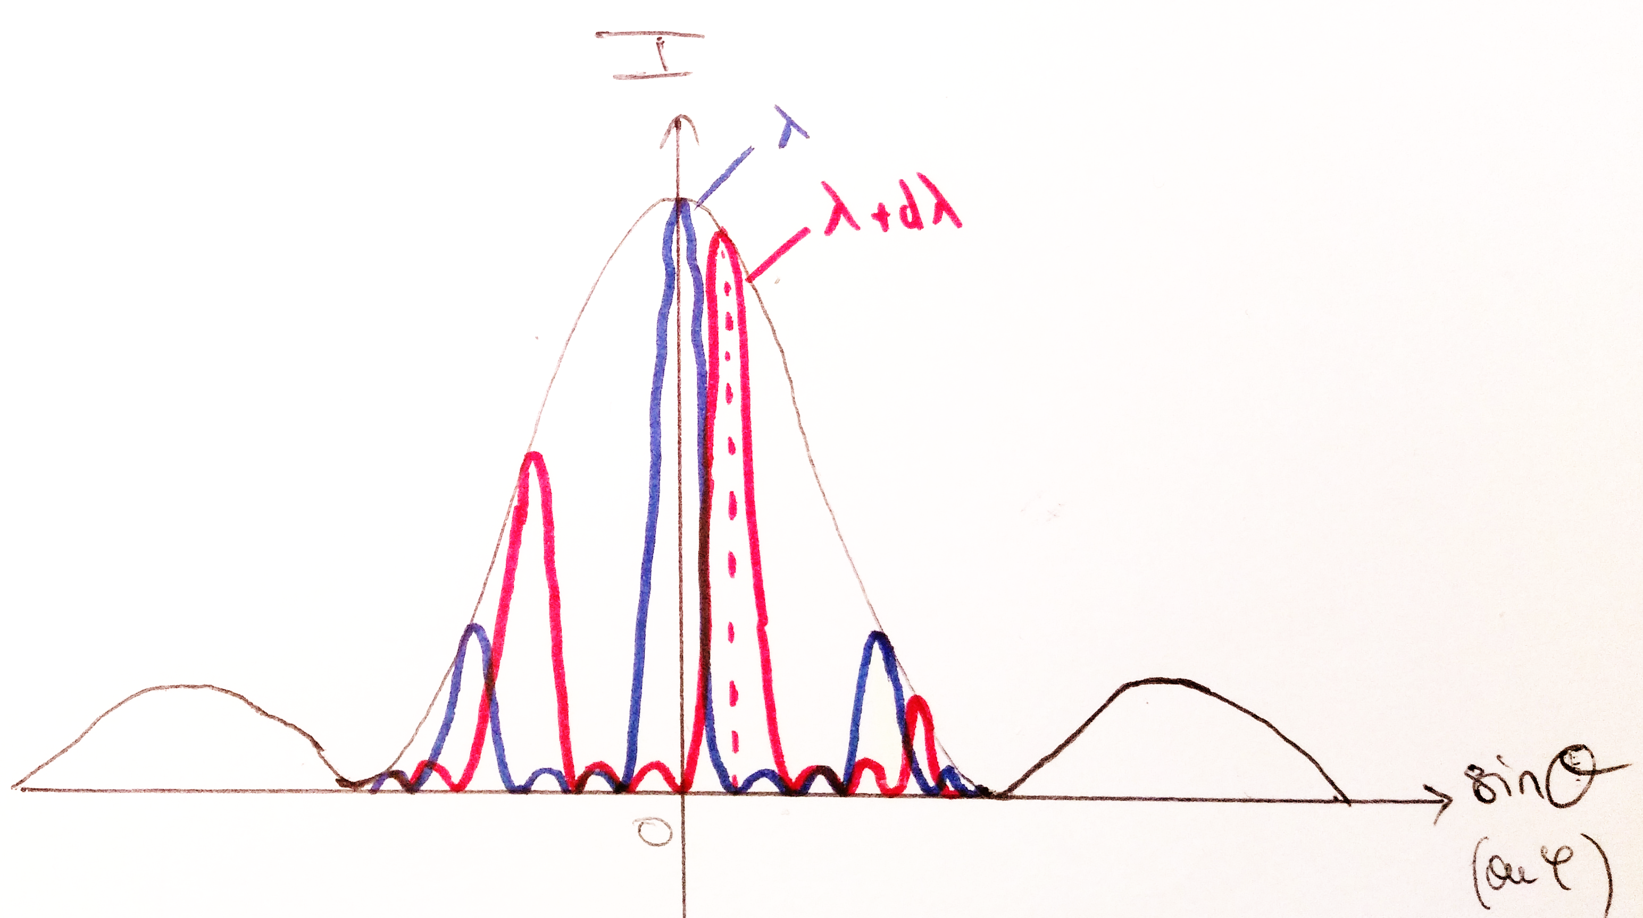
II. Etude spectrale de la source
2) Pouvoir de résolution

Slide 6
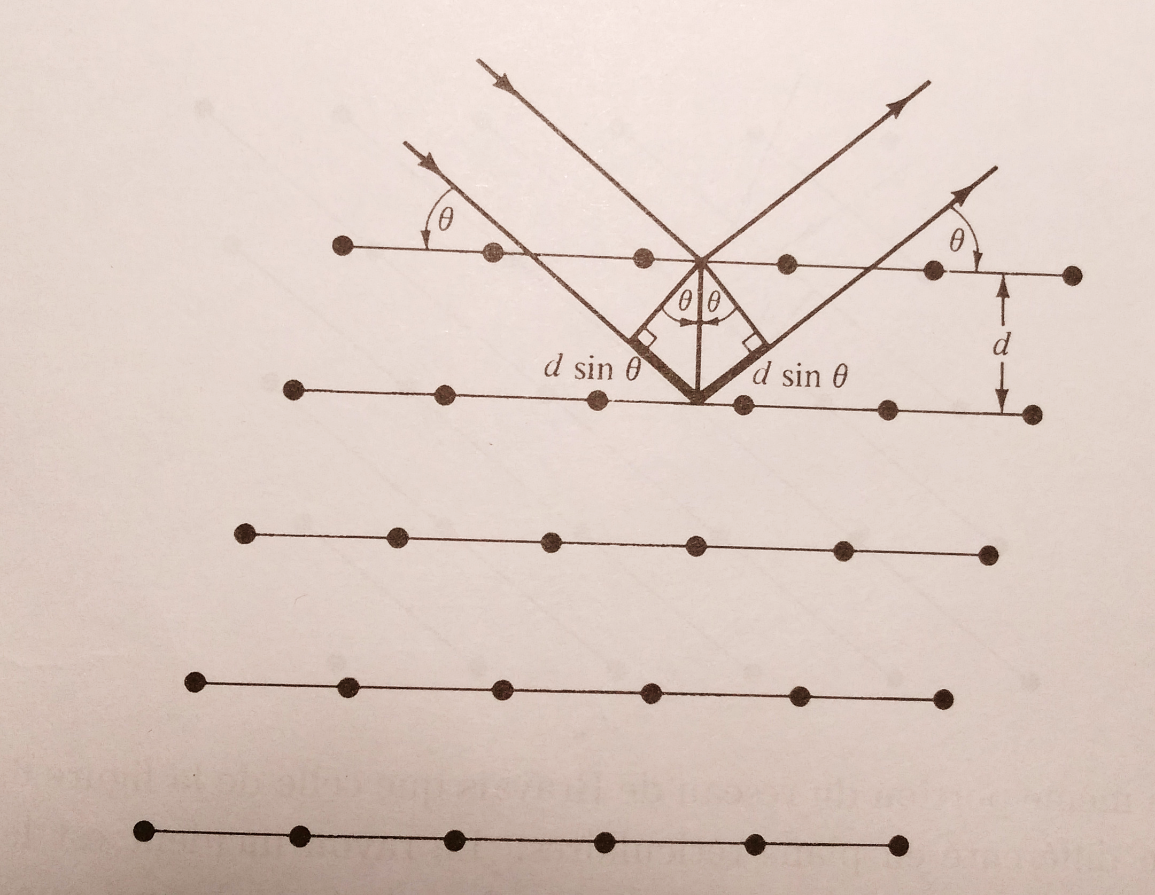
III. Etude de la structure diffractante
2) Formulation de Bragg
Réflexion de Bragg à partir d’une famille de plan réticulaire Source: Physique des solides, N W. Ashcroft

Slide 7
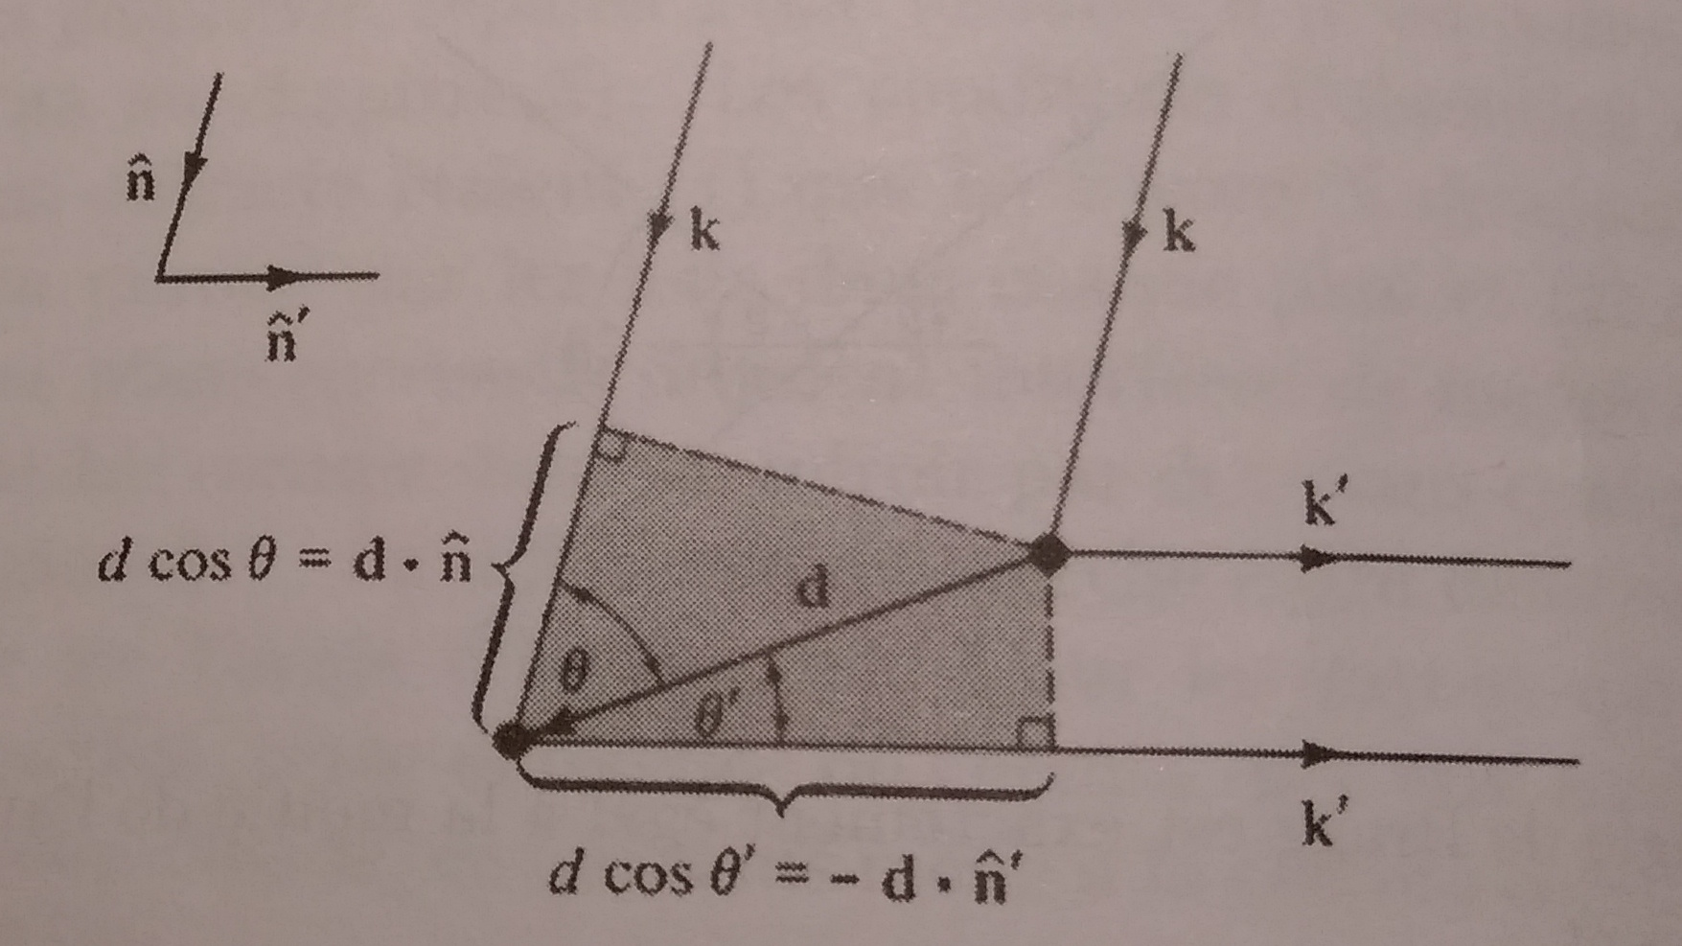
2) Formulation de Von Laue
Rayons diffusés par deux centres diffuseurs Source: Physique des solides, N W. Ashcroft

Slide 8
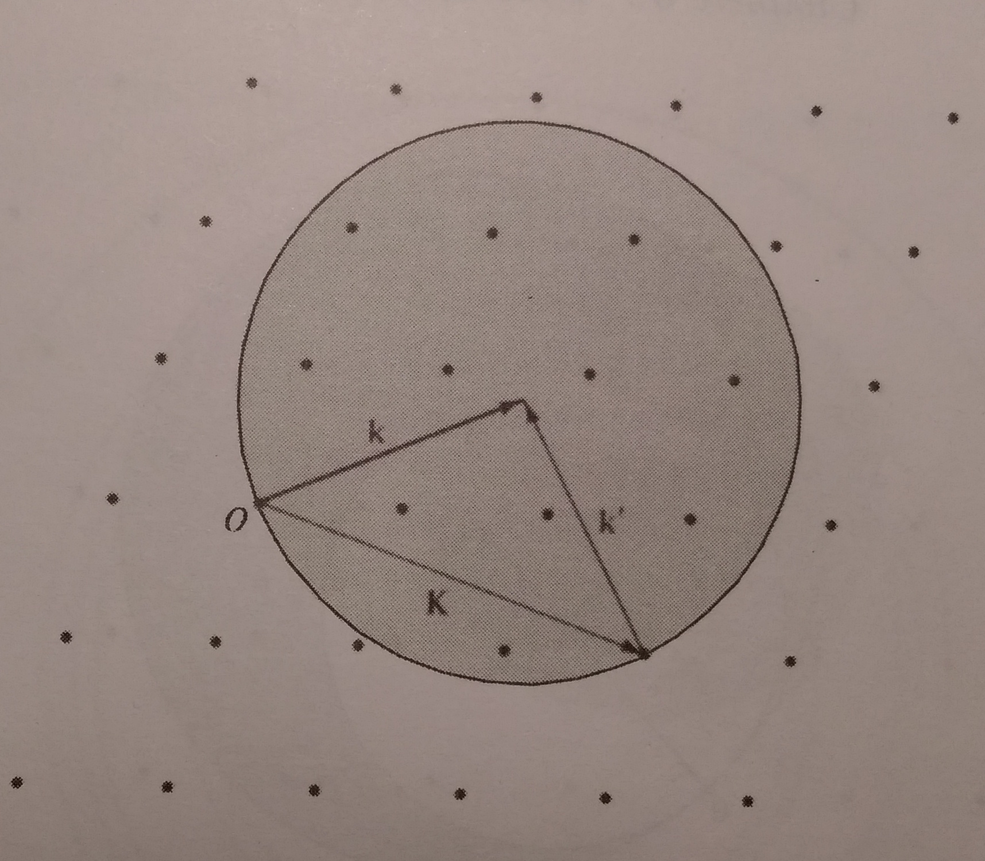
Construction d’Ewald
Source: Physique des solides, N W. Ashcroft

